Slide 1
Sběr dat do RIV
Pedagogická fakulta UK

Slide 2
OBSAH
Představení instituce
Sběr – historie
Sběr – současnost
Naše zkušenosti

Slide 3
Pedagogická fakulta UK
Humanitní zaměření
Výsledky typu J, B, C, D
Ročně 1000 výsledků
50% RIV
95% dat se vkládá před ukončením

Slide 4
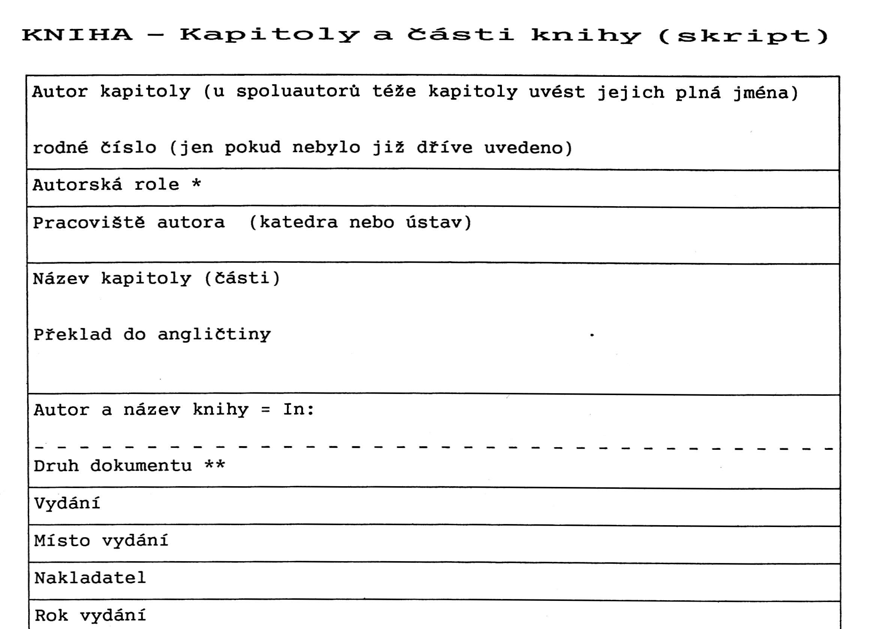
Sběr – historie 1/3
1994-1998 Tištěné formuláře

Slide 5
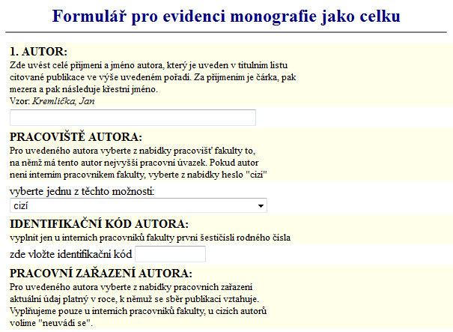
Sběr – historie 2/3
1999-2007 Elektronické formuláře

Slide 6
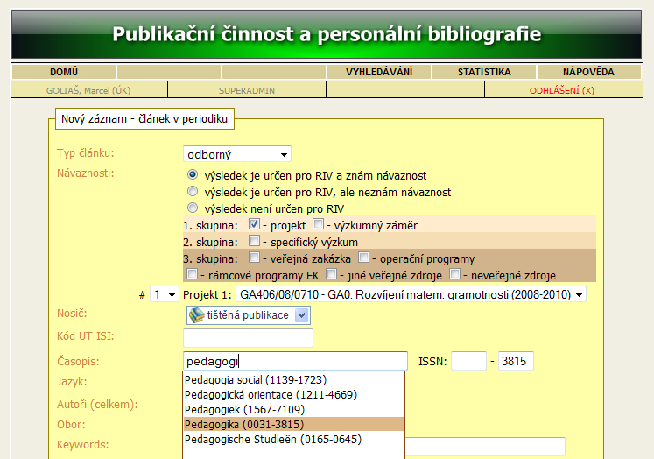
Sběr – historie 3/3
2008-2010 Vlastní aplikace

Slide 7
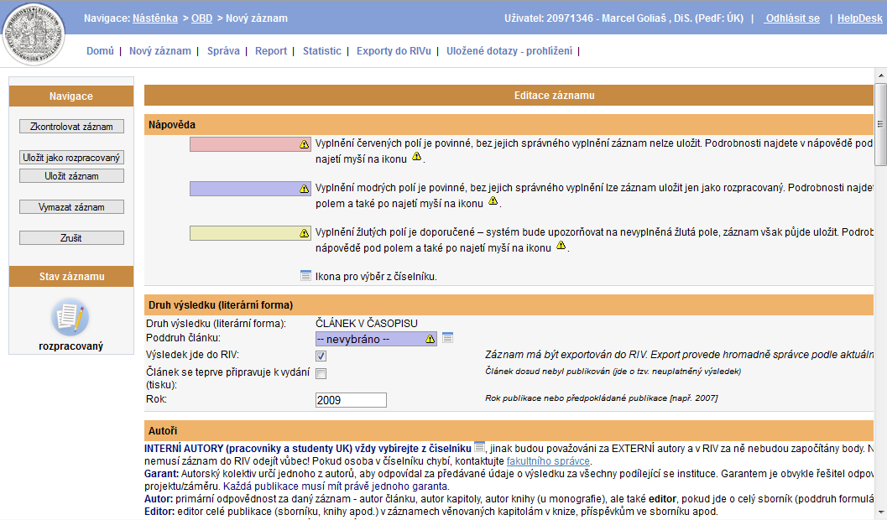
Sběr – současnost
2010/2011 Přechod na OBD

Slide 8
Naše zkušenosti (klíčové problémy)
Složitost systému odrazuje
Body = honba za kvantitou
Chybí jasná pravidla (opatření rektora)
Komunikace vedení se zpracovateli
Vhodné pracovní podmínky

Slide 9
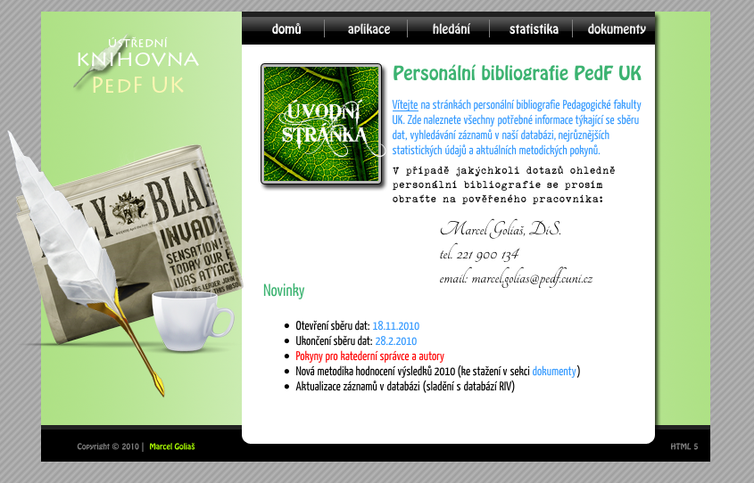
Speciální webové stránky
2009 Webové stránky biblio

Slide 10
Děkuji za pozornost
Marcel Goliaš, DiS.
marcel.golias@pedf.cuni.cz

